Slide 1
Министерство спорта Российской Федерации
Федеральное государственное бюджетное образовательное учереждение высшего образования
«Воронежская государственная академия спорта»
Влияние витаминизации на восстановление спортсменок 15-17 лет, занимающихся лыжными гонками
Выполнила:
студент группы
Гардер Максим Викторович
Научный руководитель:
к.п.н., доцент Чурикова Л.Н.
Воронеж, 2024

Slide 2
Целью данного исследования является определение витаминизации как способа восстановления спортсменов 15-17 лет.
Задачи исследования:
Дать теоретическое обоснование восстановления организма в спорте
Изучить применение витаминов в процессе восстановления спортсменов
Определить влияние витаминизации на восстановление спортсменок 15-17 лет, занимающихся лыжными гонками

Slide 3
Теоретическое обоснование восстановления организма в спорте
Восстановление - процесс, происходящий в организме после прекращения работы и заключающийся в постепенном переходе физиологических и биохимических функций к исходному состоянию.
Физическая нагрузка
Восстановление Утомление
Физическая подготовка = тренировка + восстановление
В современном спорте проблема восстановления так же важна, как сама тренировка, поскольку достичь высокого результата невозможно только за счет интенсивности нагрузок и увеличения объема.

Slide 4
Применение витаминов в процессе восстановления спортсменов
В спорте процесс восстановления подразделяется на 3 вида:
Педагогические
Психологические
Медицинские, к этой группе так же относится витаминизация, способствуют восстановлению функций организма, участвуют в ликвидации чувства усталости, повышению работоспособности, что позволяет упрочить естественное течение восстановления, облегчить адаптацию организма к последующей нагрузке.
В лыжных гонках используются различные группы витаминов.
Для спортсменов более универсальными витаминами являются: Витамины группы «В» и витамин «С», они играют заметную роль в снижении утомления и ликвидации мышечной слабости, а так же повышают иммунитет, снижают негативное воздействие от стресса, снижает риск мышечных травм и одновременно ускоряет процесс метаболизма.

Slide 5
База исследования
В исследовании принимали участие спортсменки 15-17 лет, занимающиеся лыжными гонками команды №1, тренировочного этапа – на 5-6 году обучения, под руководством Терентьевой Татьяны Николаевны, на базе МБОУ ДОД «Ижемская ДЮСШ». В исследовании приняла участие группа спортсменов в количестве 16 человек, посещающие тренировочные занятия 6 раз в неделю, продолжительностью 1,5-2 часа.
Исследование проводилось в период с февраля 2019 по апрель 2019 г.

Slide 6
Для проведения исследования были подобраны следующие тесты по выявлению восстановления в тренировочном процессе:
Тест для лыжников-гонщиков
Лестничная проба
Гарвардский степ-тест

Slide 7
Формирующий этап
На протяжении двух месяцев контрольной группе в рацион питания был включен витамин «С». Так как в группе вес всех девочек практически схож, что по дозировке соответствует 50 – 100 мл (1 – 2 драже) 5 раз в день.
Для проведения данного исследования мы выбрали витамин «С» по причине того, что это один из самых легкодоступных и не дорогих витаминов.
Так же витамин «С» приносит большую пользу для спортсмена:
повышает выносливость;
невосприимчивости к разного рода бактериальным и вирусным инфекциям;
снижает риск мышечных травм и одновременно ускоряет процесс восстановления поврежденных тканей;
провоцирует рост мышечной массы;
образования в организме «гормона радости» серотонина.

Slide 8
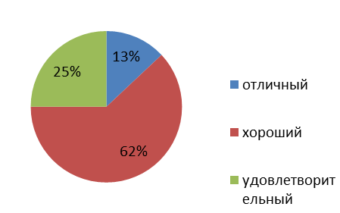
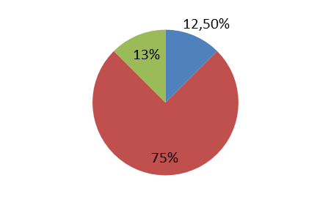
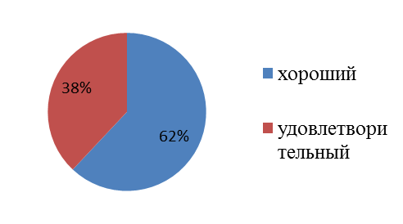
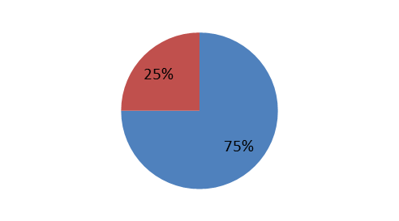
Результаты исследования лестничной пробы контрольной и экспериментальной группы на констатирующем и контрольном этапе
Контрольная группа
Экспериментальная группа

Slide 9
Результаты исследования гарвардского степ-теста контрольной и экспериментальной группы на констатирующем и контрольном этапе
Контрольная группа
Экспериментальная группа
отлично
хорошо

Slide 10
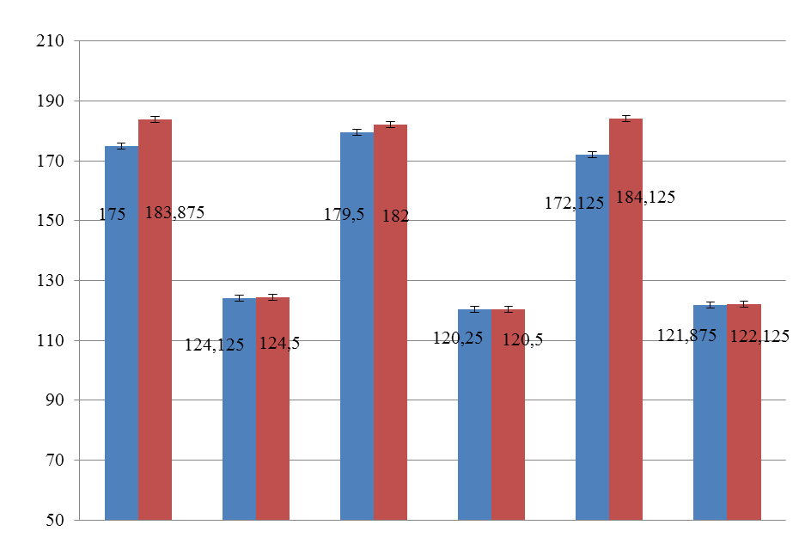
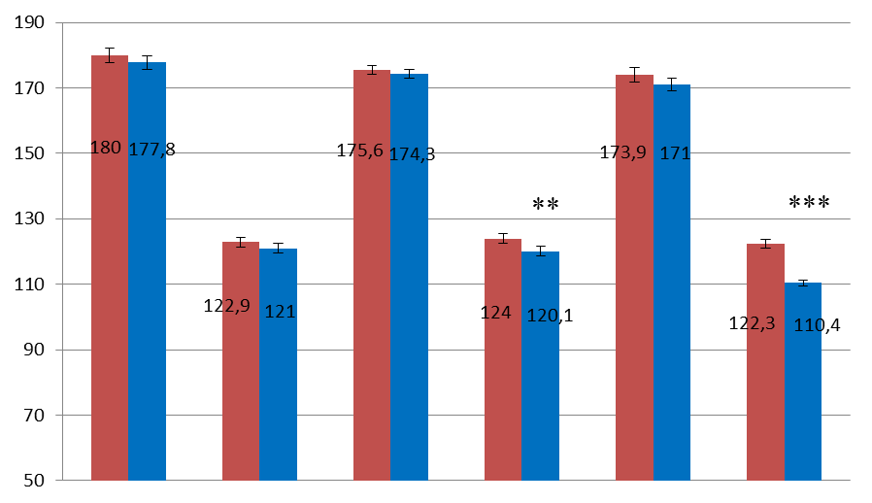
Результаты исследования теста для лыжников-гонщиков контрольной и экспериментальной группы на констатирующем и контрольном этапе
Контрольная группа
Экспериментальная группа

Slide 11
Заключение
Восстановление - это процесс заключающийся в постепенном переходе физиологических и биохимических функций к исходному состоянию. Но восстановление не может происходить полностью самостоятельно, так важным компонентом восстановления организма в спорте, является витаминизация, она различна для всех видов спорта и зависит от вида нагрузки.
Было выявлено, что витамин, который можно использовать в лыжных гонках для быстрейшего восстановления организма - это витамин «С».
Витамин «С» в тренировочном процессе позволяет:
Повысить выносливость;
Повысить невосприимчивость к разного рода бактериальным и вирусным инфекциям;
Снизить риск мышечных травм и одновременно ускоряет процесс восстановления поврежденных тканей;
Провоцировать рост мышечной массы;
Образование в организме «гормона радости».

